Slide 1
도서 관리 프로그램
이 호 룡

Slide 2

목차
A table of Contents
#1,
개요
#2,
구조
#3,
구현
#4,
프로그램 시연
#5,
추후 개발 방향

Slide 3

Part 1,
개요

Slide 4
1.개요
-프로젝트 개요
1.소개
주제 : 도서 관리 시스템 개발
개발 기간 : 2022-06-27~2022-07-25
기능 : 회원(도서 검색,도서대출,도서 반납,회원가입)
관리자(도서 목록 관리, 도서 대출 관리, 회원관리)
2.개발 목적
우리가 흔히 도서관을 방문하면 자신이 원하는 책을 찾기 위해 도서 검색기를 통해 자신이 찾고 싶은 책을 검색하여 대출 가능 정보와 관련 정보를 얻을 수 있습니다.
그러한 프로그램과 같은 목적으로 JAVA와 ORCLE을 활용하여 도서 관리 프로그램을 구현하였습니다.

Slide 5





1.개요
-개발 환경

Slide 6
1.개요
-개발 일정
개발일정 | 1W |  |  |  |  |  |  | 2W |  |  |  |  |  |  | 3W |  |  |  |  |  |  | 4W |  |  |  |  |  |  | 5W
 | 1 | 2 | 3 | 4 | 5 | 6 | 7 | 8 | 9 | 10 | 11 | 12 | 13 | 14 | 15 | 16 | 17 | 18 | 19 | 20 | 21 | 22 | 23 | 24 | 25 | 26 | 27 | 28 | 29 | 30
UI 구현
Database 구현
Java 기능 구현
오류 확인/수정

Slide 7

Part 2,
구조

Slide 8
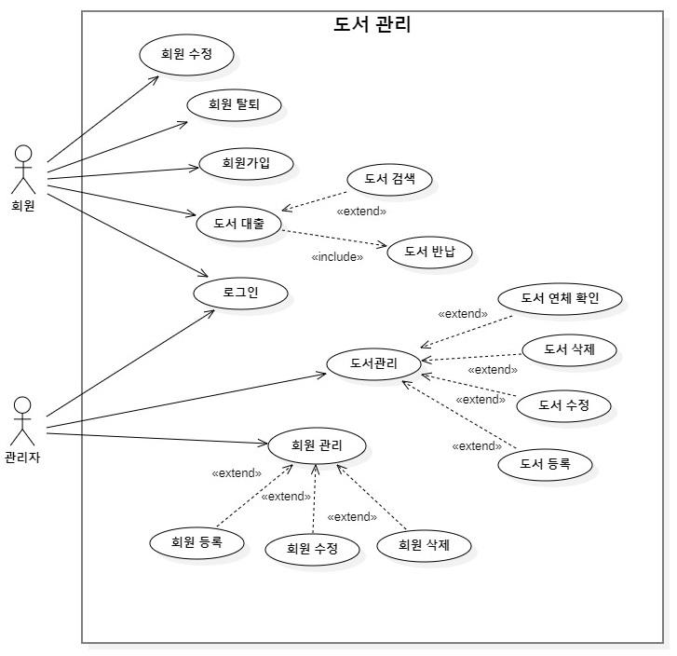
2.구조
-UseCase Diagram

Slide 9
2.구조
CheckOutDAO
-driver : String -url : String -user : String -password : String -con : Connection -pstmt : PreparedStatement -rs : ResultSet
+CheckOutDAO() +insertCheckout(CheckOutVo) : int +searchAll() : ArrayList<CheckOutVo> +titleCheck(String) : int +idCheck(String) : int +connDB() : void
-Class Diagram
Loginview
-id : String -pwd : String
+Loginview() +mainView() : void +idpwdlist(String,String) : String[]
BookDAO
-driver : String -url : String -user : String -password : String -con : Connection -stmt : Statement -rs : ResultSet -pstmt : PreparedStatement
+BookDAO() +insertData(BookVo) : int +updateData(BookVo) : int +deleteBook(String) : int +AllList() : ArrayList<BookVo> +Allselect(String) : ArrayList<BookVo> +selectAll(String) : ArrayList<BookVo> +selectTitle(String) : ArrayList<BookVo> +deleteData(String,String) : int +returnAll(String) : ArrayList<BookVo> +returnTitle(String,String) : ArrayList<BookVo> +adReturnAll(int) : ArrayList<BookVo> +adreturnTitle(String) : ArrayList<BookVo> +adreturnid(String) : ArrayList<BookVo> +adReturnLate() ArrayList<BookVo> +connDB() : void
Main
+Main() +main(String[]) : void
CheckOutView
-id : String -pwd : String
+CheckOutView() +CheckOutView():void
-data 0..*
AdminView
-id : String -pwd : String
+AdminView() +adminGui() : void
CheckOutVo
-id : String -title : String -checkout_date : String -return_date : String
+CheckOutVo() +CheckOutVo(String,String,String)
-data 0..*
Signupview
-result : int
+Signupview() +SignupViewGui() : void
-data 0..*
SelectView
-id : String -pwd : String
+SelectView() +selectview() : void
-data 0..*
Effectiveness
+Effectiveness() +isAlphaNumeric(String) : boolean +isId(String) : boolean +isNumeric(String) : boolean +isTel(String) : boolean +isValidEmail(String) : boolean +isDate(String) : boolean

Slide 10
2.구조
LibraryReturnView
-Id : String -pwd : String -num : int -overlap ; int -seriaVersionUID : long -title : String -result : Object[][] -jtitle : String -jid : String -arr : String[]
+LibraryReturnView() +mainGui() : void +title() : String[] +Clicked() : void +BookAllList() : void +BooktitleList(String) : void +Clicked() : void
-Class Diagram
LibrarysearchView
-Id : String -pwd : String -seriaVersionUID : long -title : String -result : Object[][] -jtitle : String
+LibrarysearchView() +booksearchGui() : void +title() : String +BookAllList() : void +BookselectList(String) : void +Clicked() : void
AdminCheckOutView
-Id : String -pwd : String -num : int -combo : String -jid : String -arr : String[] -seriaVersionUID : long -title : String -result : Object[][] -infolist : Object[][] -jtitle : String -isinsert : boolean -isupdate : Boolean -comtext : int
+AdminCheckOutView() +mainGui():void +BookAllList(int) : void +BookLatelist() : void +BooktitleList(String):void +title():String[] +Clicked():void
AdminBookListView
-Id : String -pwd : String -num : int -seriaVersionUID : long -title : String -result : Object[][] -infolist : Object[][] -jtitle : String -isinsert : boolean -isupdate : boolean
+AdminBookListView() +mainGui():void +listAll():void +listselcet(String):void +title():void +bookinfoSet():String +setJtitle(String):void +Clicked():void
-data 0..*
AdminMemberListView
-Id : String -pwd : String -num : int -overlap ; int -seriaVersionUID : long -title : String -result : Object[][] -infolist : Object[][] -jtitle : String -isinsert : boolean -isupdate : Boolean -comtext : int
+AdminMemberListView() +mainGui() : void +Enabled() : void +listAll() : void +listselect(String) : void +nlistselect(String) : void +title():String[] +memberinfoSet() : void +Clicked():void
-data 0..*
-data 0..*
BookVo
title : String author : String genre : String publisher : String publication_date : String purchase_date : String checkout_date : String return_date : String amount : String id : String chtitle : String late : int
+BookVo() +BookVo(String,String,String,String) +BookVo(String,String,String,String,String) +BookVo(String,String,String,String,String,String) +BookVo(String,String,String,String,String,String,int) +BookVo(String,String,String,String,String,String,String,String)
-data 0..*
BookListArr
+BooKListArr() +resultAll() : Object[][] +resultTitle(String) : Object[][] +returnAll(String) : Object[][] +returnTitle(String,String) : Object[][] +adminAll() : Object[][] +adminTitle(String) : Object[][] +adminReturnAll(int) : Object[][] +adminReturnSelect(String,String) : Object[][] +adminReturnidSelect(String) : Object[][] +adminReturntitleSelect(String) : Object[][] +adminReturnLate() : Object[][]
-data 0..*
-data 0..*

Slide 11
2.구조
AdminMemberSearch
+AdminMemberSearch() +memberAll() : Object[][] +memberidSelect(String) : Object[][] +idSelect(String) : Object[][] +nameSelect(String) : Object[][]
MemberupdateView
-Id : String -pwd : String
+MemberupdateView() +MemberupdateViewGui() : void +searchID(String) : Object[][]
-Class Diagram
MemberDAO
-driver : String -url : String -user : String -password : String -con : Connection -pstmt : PreparedStatement -rs : ResultSet
+MemberDAO() +insertData(memberVo) : int +updateData(memberVo) : int +adupdateData(memberVo) : int +AllupdateData(memberVo) : int +deleteData(String,String) : int +memberAllList() : ArrayList<MemberVo> +getIdList(String) : ArrayList<MemberVo> +getnameList(String) : ArrayList<MemberVo> +adSelectID(String) : ArrayList<MemberVo> +LoginData(String,String) : int +idCheck(String) : int +connDB() : void
-data 0..*
-data 0..*
MemberVo
-id : String -pwd : String -pwdck : String -name : String -tel : String -email : String -gender : String -birth : String
+MemberVo() +MemberVo(String,String,String,String,String,String,String,String)
-data 0..*

Slide 12
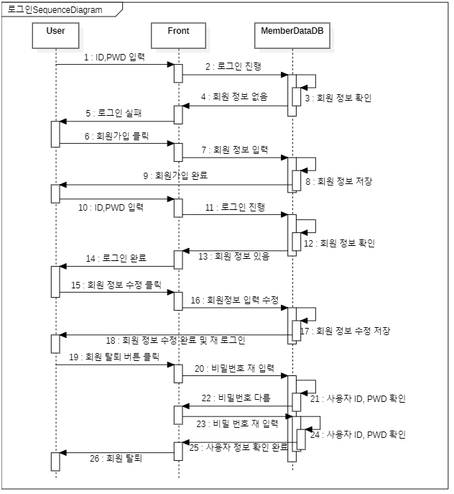
2.구조
시퀀스 | SD001 | 로그인 및 회원 정보 | 2022-07-23 | 작성자 : 이호룡
설명 | 로그인 ,회원가입 , 수정, 탈퇴 기능

Slide 13
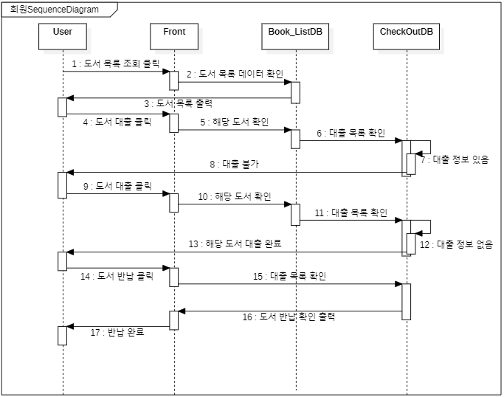
2.구조
시퀀스 | SD002 | 회원 전용 도서 관리 | 2022-07-23 | 작성자 : 이호룡
설명 | 회원 전용으로 도서 조회, 대출, 반납 가능

Slide 14
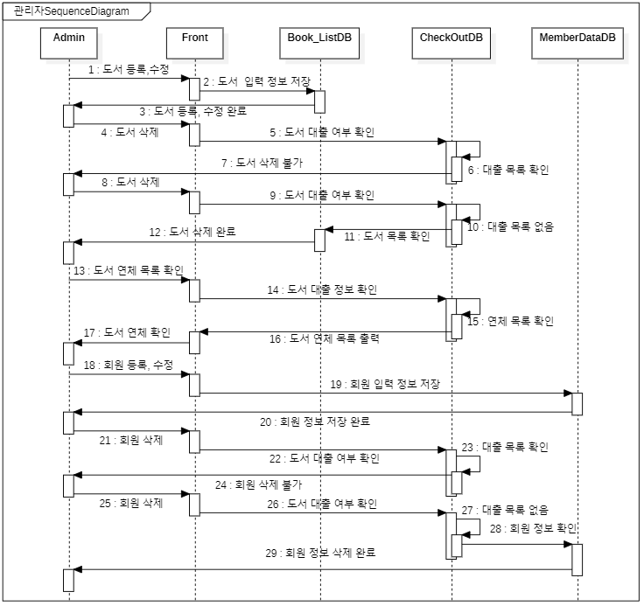
2.구조
시퀀스 | SD003 | 관리자 전용 도서,회원 관리 | 2022-07-23 | 작성자 : 이호룡
설명 | 관리자 전용으로 도서 조회, 등록,수정, 삭제 및 회원 조회 등록, 수정, 삭제가능

Slide 15
2.구조
-테이블 정의서
테이블 명 | 회원 |  |  |  |  |  | 테이블 ID |  | memberdata
테이블 설명 | 회원 아이디, 비밀번호 , 이름, 생년월일, 전화번호, 이메일, 성별을 저장
컬럼명 | 컬럼 ID | 타입 | 길이 | NOT NULL | PK | FK | PK | UK | FK | CK | 비고
회원 아이디 | id | VARCHAR2 | 30 | Y | Y
회원 비밀번호 | pwd | VARCHAR2 | 20 | Y
회원 이름 | name | VARCHAR2 | 20 | Y
회원 생년월일 | birth | VARCHAR2 | 30 | Y
회원 전화번호 | tel | VARCHAR2 | 30 | Y
회원 이메일 | email | VARCHAR2 | 20
회원 성별 | gender | VARCHAR2 | 20 | Y
Table 및 Index 생성 스크립트
Create table memberdata( id VARCHAR2(30), pwd VARCHAR2(20), name VARCHAR2(20), birth VARCHAR2(30), tel VARCHAR2(30), email VARCHAR2(20), gender VARCHAR2(20));

Slide 16
2.구조
-테이블 정의서
테이블 명 | 도서 목록 |  |  |  |  |  | 테이블 ID |  | Book_List
테이블 설명 | 도서 제목 ,저자, 출판사, 장르, 출판일, 구입일, 금액을 저장
컬럼명 | 컬럼 ID | 타입 | 길이 | NOT NULL | PK | FK | PK | UK | FK | CK | 비고
도서 제목 | title | VARCHAR2 | 50 | Y | Y
도서 저자 | author | VARCHAR2 | 30 | Y
도서 출판사 | publisher | VARCHAR2 | 30 | Y
도서 장르 | genre | VARCHAR2 | 30 | Y
도서 출판일 | publication_date | VARCHAR2 | 30
도서 구입일 | purchase_date | VARCHAR2 | 30
도서 금액 | amount | VARCHAR2 | 30
Table 및 Index 생성 스크립트
Create table Book_List( title VARCHAR2(30), author VARCHAR2(20), publisher VARCHAR2(20), genre VARCHAR2(30), publication_date VARCHAR2(30), pubchase_date VARCHAR2(20), amount VARCHAR2(20));

Slide 17
2.구조
-테이블 정의서
테이블 명 | 도서 대출 목록 |  |  |  |  |  | 테이블 ID |  | CheckOut
테이블 설명 | 회원 아이디 ,도서 제목, 도서 대출일 , 도서 반납일을 저장
컬럼명 | 컬럼 ID | 타입 | 길이 | NOT NULL | PK | FK | PK | UK | FK | CK | 비고
회원 아이디 | id | VARCHAR2 | 30 | Y | Y | Y
도서 제목 | title | VARCHAR2 | 50 | Y |  | Y
도서 대출일 | checkout_date | VARCHAR2 | 30 | Y
도서 반납일 | return_date | VARCHAR2 | 30 | Y
Table 및 Index 생성 스크립트
Create table CheckOut( id VARCHAR2(30), title VARCHAR2(50));

Slide 18
2.구조
-테이블 정의서
테이블 명 | 관리자 |  |  |  |  |  | 테이블 ID |  | AdminData
테이블 설명 | 관리자 ID, PWD 저장
컬럼명 | 컬럼 ID | 타입 | 길이 | NOT NULL | PK | FK | PK | UK | FK | CK | 비고
관리자 아이디 | id | VARCHAR2 | 30 | Y | Y
관리자 비밀번호 | pwd | VARCHAR2 | 20 | Y
Table 및 Index 생성 스크립트
Create table AdminData( id VARCHAR2(20) pwd VARCHAR2(20));

Slide 19
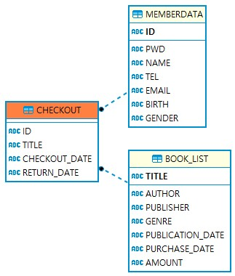
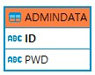
2.구조
-테이블 엔티티 관계도

Slide 20

Part 3,
구현

Slide 21
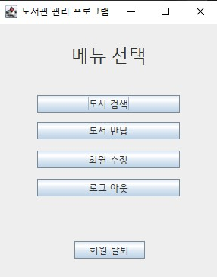
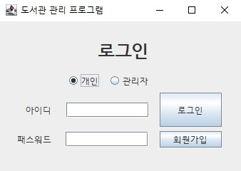
로그인 및 회원 전용 메뉴선택
UI01
1
로그인 및 회원가입
1 | 관리자와 일반 회원을 구분 하여 선택
2 | 아이디와 비밀번호를 입력
3 | 아이디와 비밀번호 입력 후 로그인 버튼 클릭
4 | 회원이 아닐 시 회원 가입 클릭 하여 회원가입 진행
5 | 도서 검색 화면 활성화
6 | 도서 반납 화면 활성화
7 | 회원 수정 화면 활성화
8 | 로그아웃 클릭 시 로그인 화면으로 돌아 감
9 | 회원 탈퇴 클릭 시 비밀번호 재 확인하고 틀리면 비밀번호 재 입력 창 발생 , 맞으면 탈퇴 진행 ※대출 목록 있을 시 회원 탈퇴 불가
5
1
6
2
3
회원 로그인 완료
7
8
4
9

Slide 22
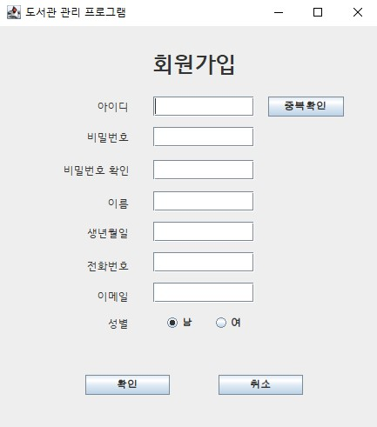
회원가입
UI02-1
2
회원가입 화면 (UI01-4 클릭 시 창 활성화)
1 | 기본적인 회원 정보를 입력 ※예외처리 아이디 – 숫자 영어 한글만 입력 가능 비밀번호 – 8~16자리로만 입력가능 이름 – 한글만 입력 가능 생년월일 – ex)220725 형식으로만 입력 가능 전화번호 – ex)010-1111-1111 형식으로만 입력 가능 이메일 – ex)test@naver.com 형식으로만 입력 가능(이메 일 입력은 선택으로 입력 없어도 저장 가능)
2 | 아이디를 입력 하고 중복 확인을 클릭하여 아이디가 중복되는지 확인 ※ 중복 확인 미 클릭 시 회원 가입 진행 불가( 안내 창 발생)
3 | 확인 버튼 클릭 시 회원가입 진행 취소 버튼 클릭 시 로그인 화면(UI01)으로 돌아 감
1
2
3

Slide 23
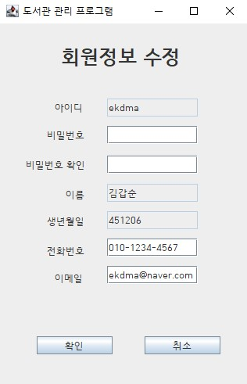
회원가입
UI02-2
3
회원가입 화면 (UI01-7 클릭 시 창 활성화)
1 | 비밀번호, 전화번호, 이메일만 수정 가능 ※예외처리 아이디 – 숫자 영어 한글만 입력 가능 비밀번호 – 8~16자리로만 입력가능 전화번호 – ex)010-1111-1111 형식으로만 입력 가능 이메일 – ex)test@naver.com 형식으로만 입력 가능(이메 일 입력은 선택으로 입력 없어도 저장 가능)
2 | 아이디를 입력 하고 중복 확인을 클릭하여 아이디가 중복되는지 확인 ※ 중복 확인 미 클릭 시 회원 가입 진행 불가( 안내 창 발생)
3 | 확인 버튼 클릭 시 회원가입 진행 취소 버튼 클릭 시 로그인 화면(UI01)으로 돌아 감
1
3

Slide 24
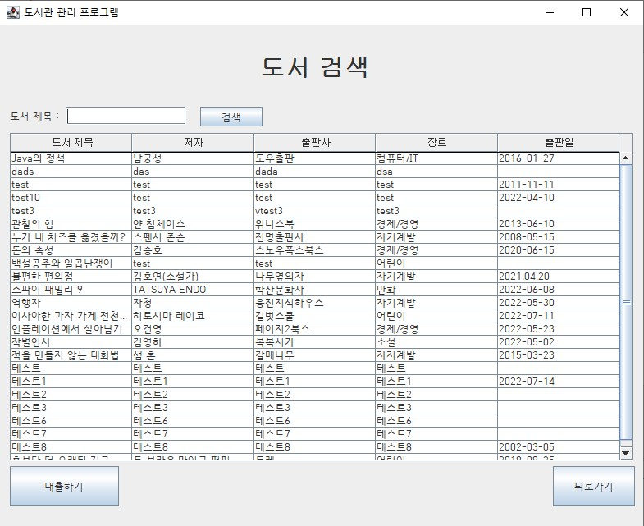
회원 도서 검색
UI03
4
회원 전용 도서 검색 화면
1 | 도서 제목 입력 후 검색 (빈칸 검색 시 전체 목록 검색)
2 | 검색 된 책 목록 보여주는 테이블 제목, 저자, 출판사 ,장르 , 출판일만 보여 짐
3 | 검색된 테이블에서 대출하려는 책 클릭 후 대출하기 클릭 테이블에서 선택 없이 클릭 시 경고 창 발생
4 | 뒤로 가기 클릭 시 메뉴 선택 화면으로 돌아 감
1
2
3
4

Slide 25
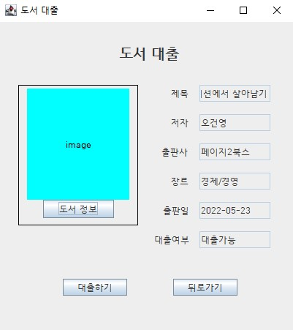
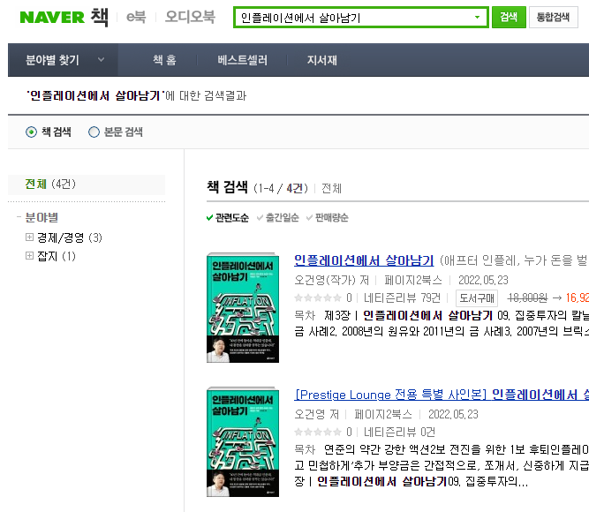
회원 도서 대출 화면
UI04
5
도서 대출 및 도서 정보 확인 기능(UI03-3 클릭 시 활성화)
1 | 도서 이미지 확인 기능
2 | 대출 하려는 도서의 간략한 정보 확인 대출여부 표시에 대출 가능 표시가 있어야지 대출 가능
3 | 버튼 클릭 시 네이버 책에서 해당 도서 검색
4 | 대출여부에 대출 가능 표시 확인 후 대출하기 클릭 뒤로 가기 클릭 시 도서 검색 (UI03)으로 돌아 감 ※대출 중인 도서는 대출 불가
1
2
3
4

Slide 26
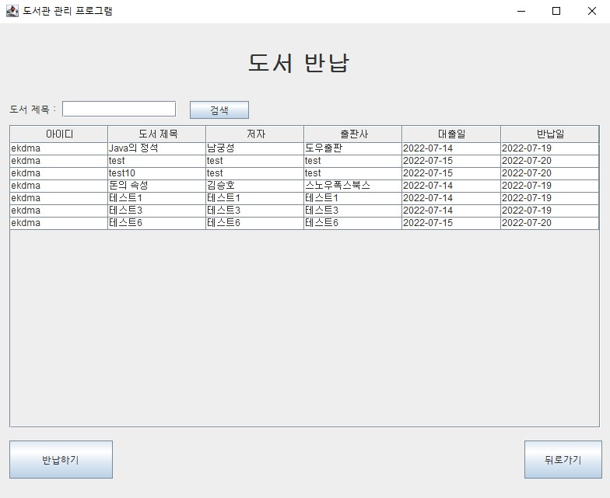
회원 도서 반납
UI05
6
도서 반납과 대출일 반납일 확인
1 | 도서 제목 입력 후 검색 (빈칸 검색 시 전체 목록 검색)
2 | 검색 된 반납 도서 목록 테이블
3 | 검색된 테이블에서 반납하려는 책 클릭 후 반납하기 클릭 테이블에서 선택 없이 클릭 시 경고 창 발생
4 | 버튼 클릭 시 메뉴 선택창으로 돌아 감
1
2
3
4

Slide 27
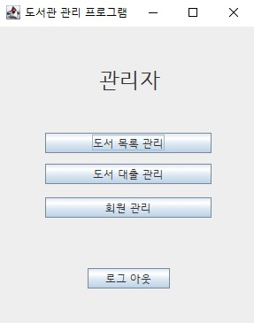
관리자전용 메뉴 선택
UIA01
7
관리자 로그인 및 관리자 메뉴선택
1 | 관리자용 도서 목록 관리 활성화
2 | 관리자용 도서 대출 관리 활성화
3 | 관리자용 회원 관리 활성화
4 | 버튼 클릭 시 로그인
1
2
관리자 로그인 완료
3
4

Slide 28
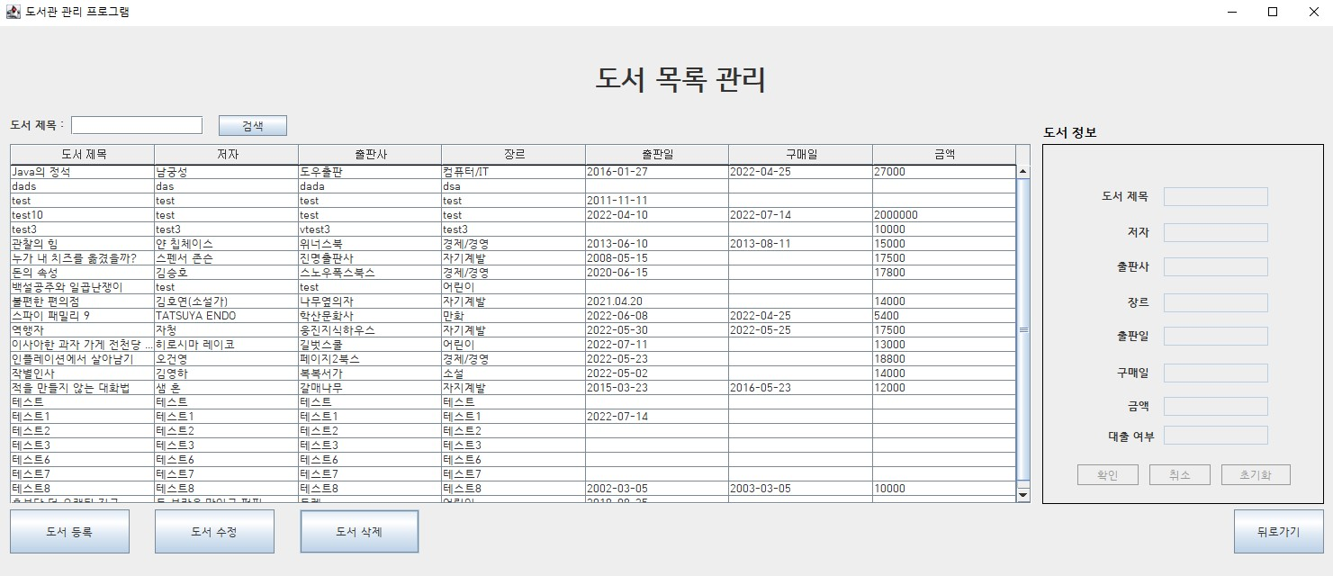
관리자전용 도서 관리
UIA02
8
관리자 전용 도서관리 , 도서 등록, 수정, 삭제 기능
1 | 도서 제목 입력 후 검색 (빈칸 검색 시 전체 목록 검색)
2 | 검색 된 도서 목록 테이블
3 | 버튼 클릭 시 6번 활성화 됨
4 | 테이블에서 수정할 도서 클릭 후 도서 수정 클릭 6번 활성화됨 ※ 출판일, 구매일, 금액은 선택 사항으로 입력 값 없어도 저장 가능함
5 | 테이블에서 삭제하려는 도서 클릭 후 도서 삭제 클릭 대출 중 이면 삭제 불가능
6 | 테이블 도서 클릭 시 해당 도서 정보 출력
7 | 3번 버튼 클릭 후 도서 정보 입력 후 확인 버튼 클릭 시 도서 신규 등록 4번 버튼 클릭 후 도서 정보 수정 후 확인 버튼 클릭 시 도서 수정 초기화 버튼 클릭 시 6번 텍스트 필드에 있는 데이터 값 초기화
8 | 버튼 클릭 시 관리자전용 메뉴 선택 창으로 돌아 감
1
6
2
7
3
4
5
8

Slide 29
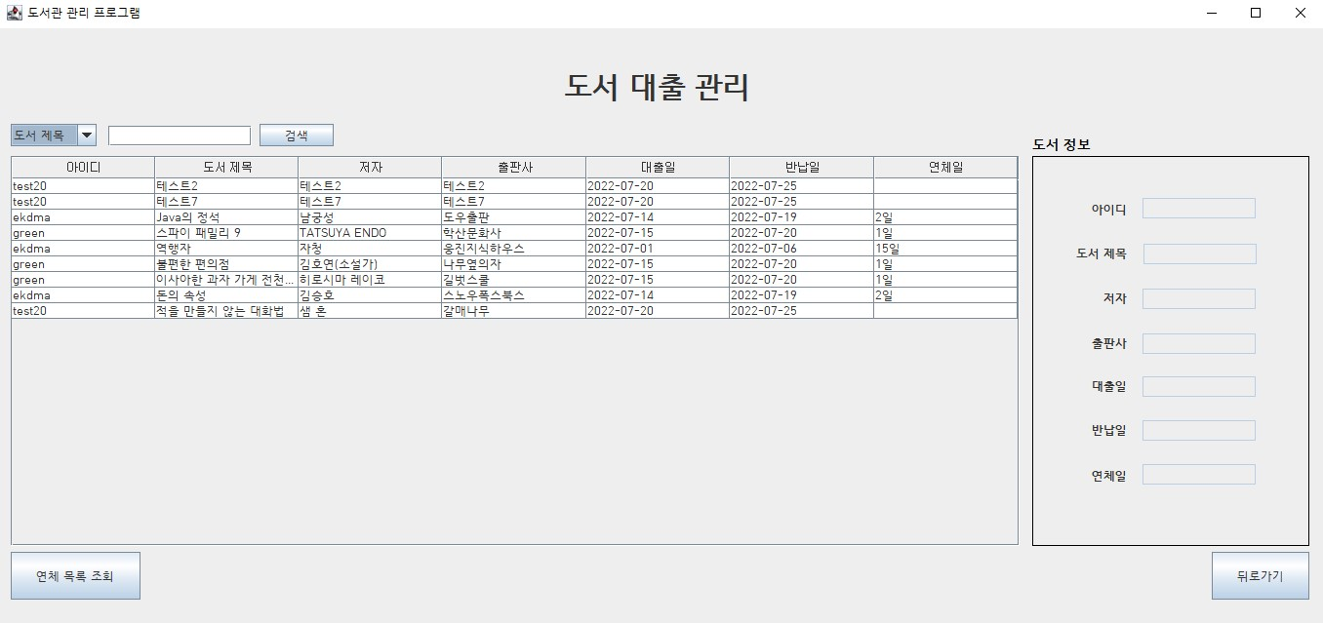
관리자전용 도서 연체 관리
UIA03
9
관리자전용 도서 연체 관리
1 | 콤보 박스로 도서 제목이나 아이디로 검색 가능
2 | 검색 된 대출 목록 보여주는 테이블
3 | 버튼 클릭 시 연체된 리스트만 테이블에 보여줌
4 | 테이블에서 클릭된 도서 정보 보여줌
5 | 버튼 클릭 시 관리자전용 메뉴 선택 창으로 돌아 감
1
4
2
3
5

Slide 30
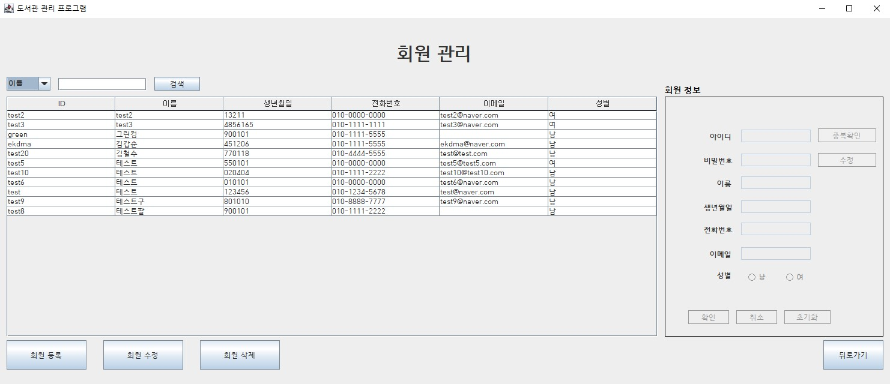
관리자 전용 회원 관리
UIA04
10
관리자 전용 회원 관리
1 | 회원 이름 , 아이디 입력 후 검색 (빈칸 검색 시 전체 목록 검색)
2 | 검색 된 회원 목록 테이블
3 | 버튼 클릭 시 회원 등록 진행 가능 6번 활성화 됨 (수정버튼은 비활성화)
4 | 테이블에서 수정할 도서 클릭 후 도서 수정 클릭 6번 활성화됨(회원 수정은 아이디 제외 수정 가능) ※ 아이디는 비활성화 , 비밀번호는 초기에 비활성화이나 수정 버튼 클릭으로 활성화 시킬 수 있음
5 | 테이블에서 삭제하려는 회원 클릭 후 회원 삭제 클릭 대출 중 이면 삭제 불가능
6 | 테이블 회원 클릭 시 해당 회원 정보 출력
7 | 3번 버튼 클릭 후 회원 정보 입력 후 확인 버튼 클릭 시 도서 신규 등록 ※일반회원가입 처럼 예외처리 설정 4번 버튼 클릭 후 회원 정보 수정 후 확인 버튼 클릭 시 회원 수정 초기화 버튼 클릭 시 6번 텍스트 필드에 있는 데이터 값 초기화
8 | 버튼 클릭 시 관리자전용 메뉴선택 화면으로 돌아 감
1
6
2
7
3
4
5
8

Slide 31

Part 4,
프로그램 시연

Slide 32
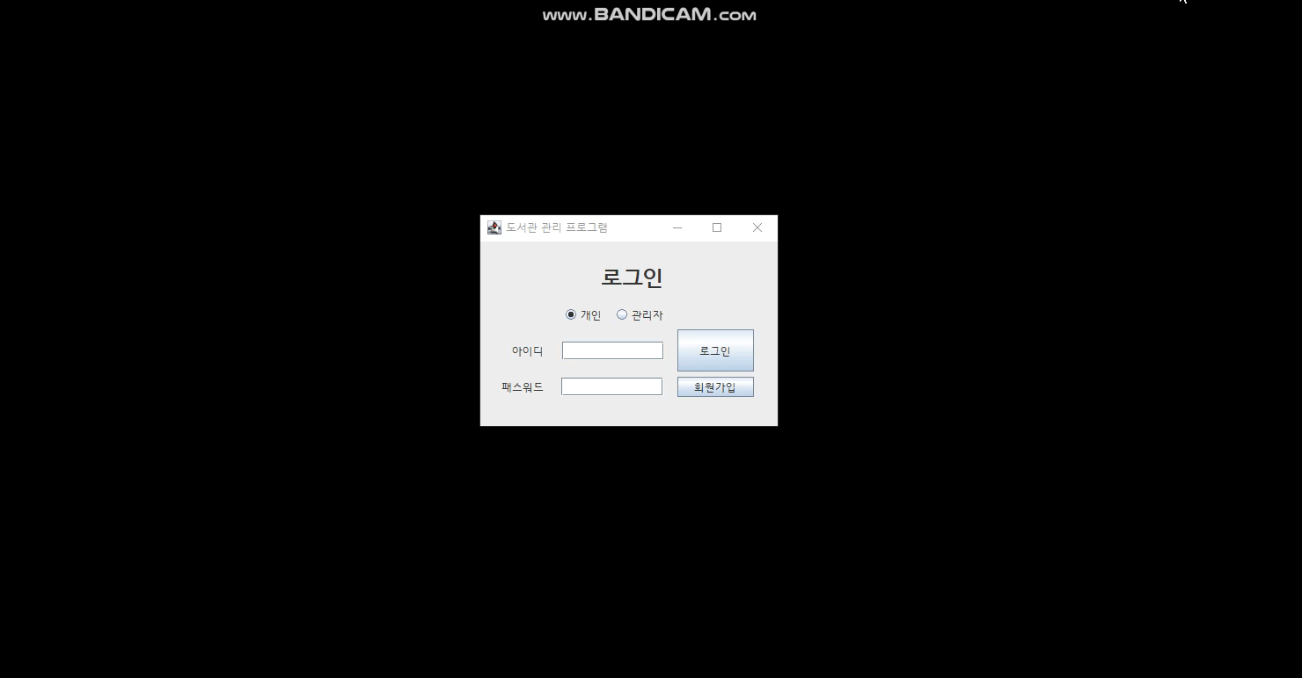
4. 프로그램 시연
-회원 기능

Slide 33
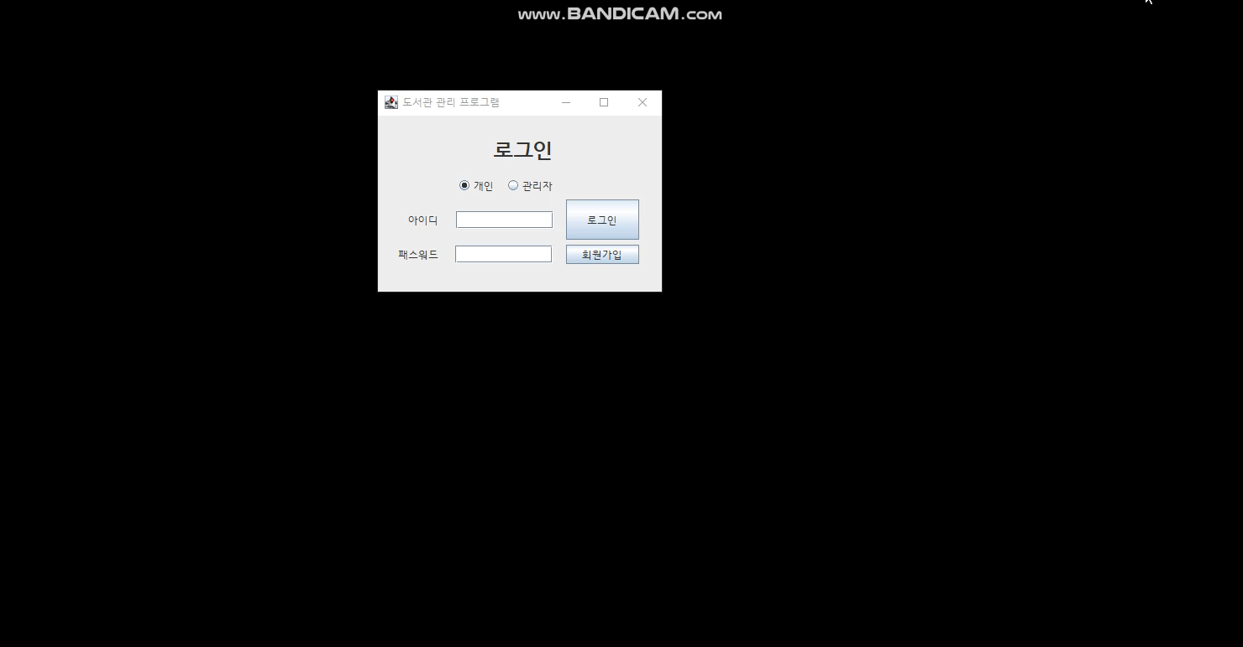
4. 프로그램 시연
-관리자 기능

Slide 34

Part 3,
제목을 입력하세요
Part 5,
추후 개발 방향

Slide 35
5.추후 개발 방향
-개선해야 할 사항
대출 연체자 문자 및 메일 알림 발송 기능 추가
대출 기록 있더라도 관리자가 도서 , 회원 강제 삭제 기능 추가
도서 이미지 넣기
불 필요한 중복된 코드 정리 및 클래스 정리 필요
테스트를 통한 오류 검출 및 디버깅
-개발 후기
기능구현이 생각처럼 쉽게 만들어지지 않음
코딩하기전 설계를 더 자세히 문서화 해서 정리하고 만들어야 된다는 걸 느낌
더 많은 공부가 필요하다 느낌

Slide 36

감사합니다.
GitHub ➔ https://github.com/horyong1/Java-mini-project

